Slide 1

Manual d’usuari

Slide 2
INDEX
Accés al web
Navegació pel menú
Categories
Cercador
Procés de compra
Contacte i suport

Slide 3
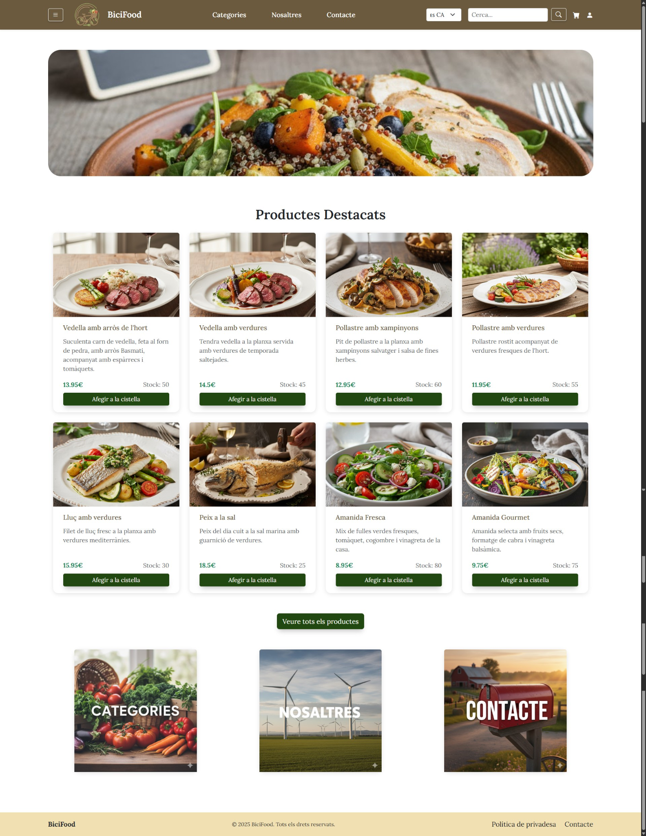
Accés al web
BiciFood és una plataforma en línia que ofereix gràcies als nostres repartiments exclusivament en bicicleta (Bici) plats preparats amb productes ecològics i de proximitat (Food) per reduir la petjada de carboni.
Per accedir al web de BiciFood, obre el navegador i escriu l’adreça web al camp d’URL que s’ha especificat prèviament durant l’execució (veure Manual Tècnic):
http://localhost:3000/frontend/html/TEA4/index.html

Slide 4
2. Barra de navegació
Aquesta barra de navegació la trobareu a tot BiciFood
Menú: mostra les categories.
BiciFood: torna a la pàgina principal.
Pàgines d’interès:
Categories: veure tots els productes disponibles Nosaltres: coneix BiciFood i els seus integrants Contacte: troba’ns i fes-ne una suggerència o recomanació!
Traductor: triar l’idioma del web.
Cercador: cercador de productes
Cistella: gestionar la vostra comanda
Usuari: iniciar i/o gestionar les preferències (en futures versions).

Slide 5
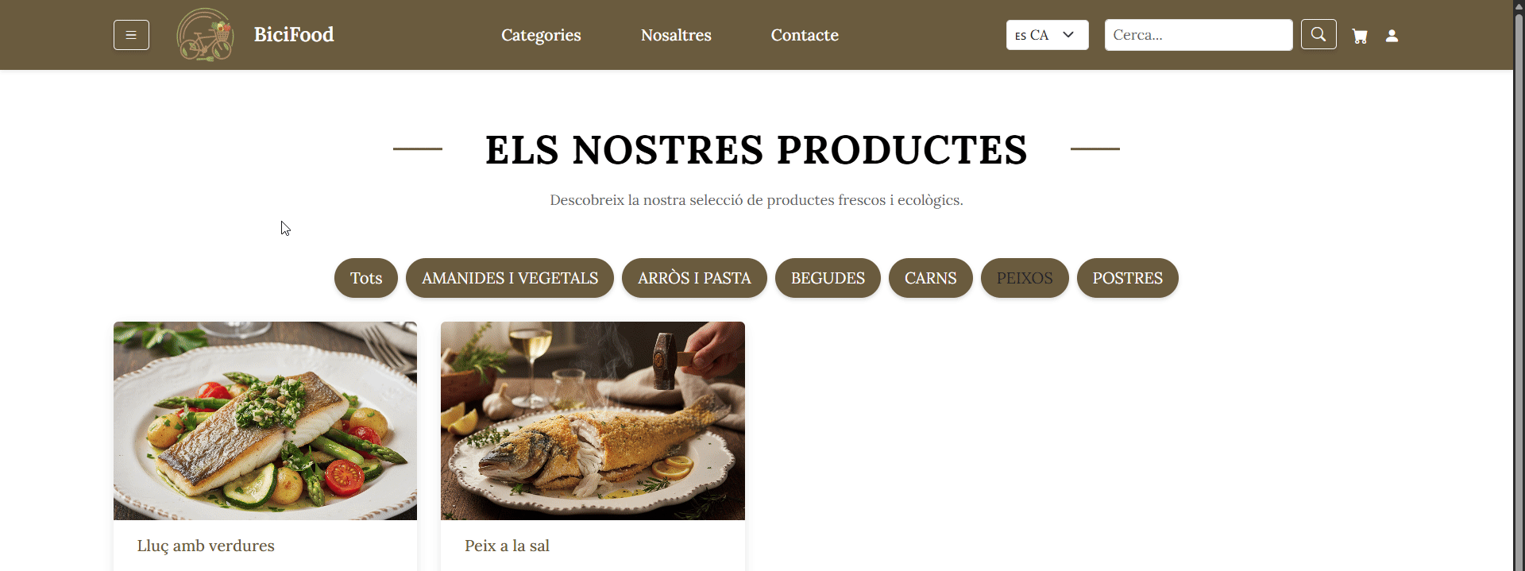
3. Categories
En aquest web podem trobar una barra d’elements que ens filtra el tipus de producte que volem veure i així fàcilment “Afegir a la cistella”.

Slide 6

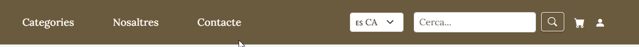
4. Cercador
En qualsevol lloc de l’ecosistema BiciFood podem utilitzar el cercador per trobar aquells productes en concret que ens han cridat l’atenció, veure més detall i decidir també llavors si volem o no afegir-ho a la cistella.
Al menú de navegació hem de fer clic a la barra de cerca i començar a escriure, per exemple, “amanida” i fer intro o click a l’icona

Slide 7
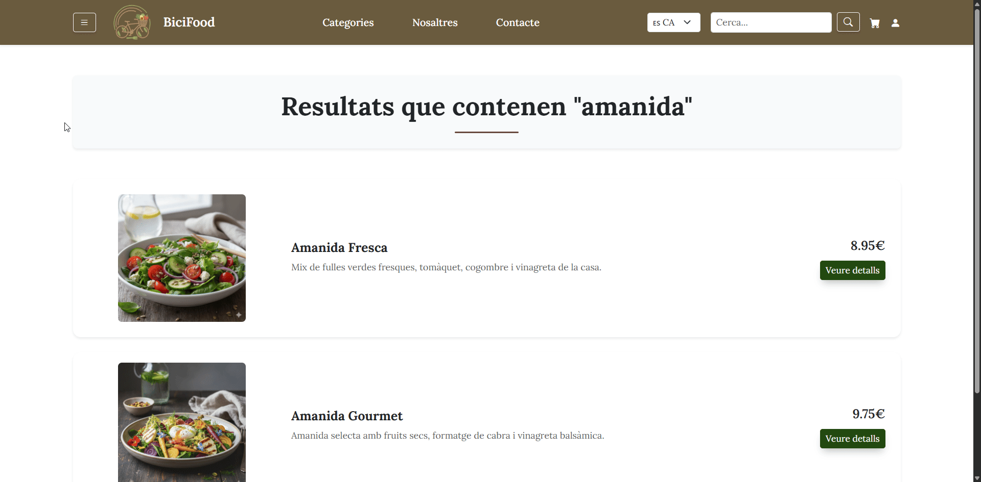
4. Cercador
De seguida veure’m resultats d'interès i podrem optar per diferents opcions d’amanides! A més podrem conèixer la fitxa del producte fent clic a “Veure detalls” :

Slide 8
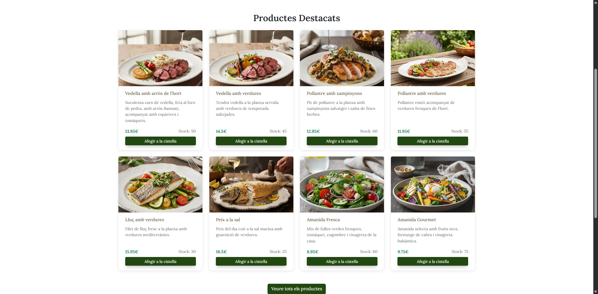
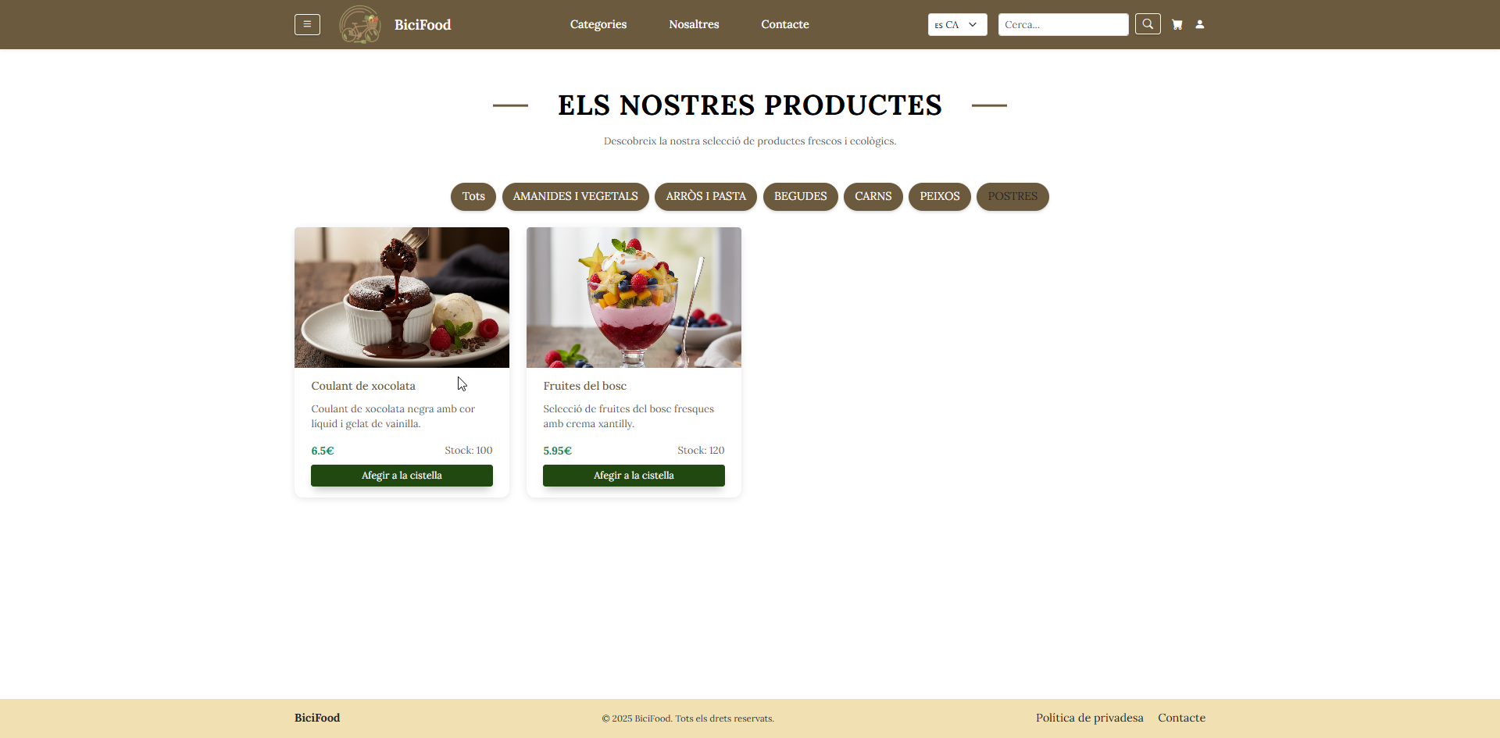
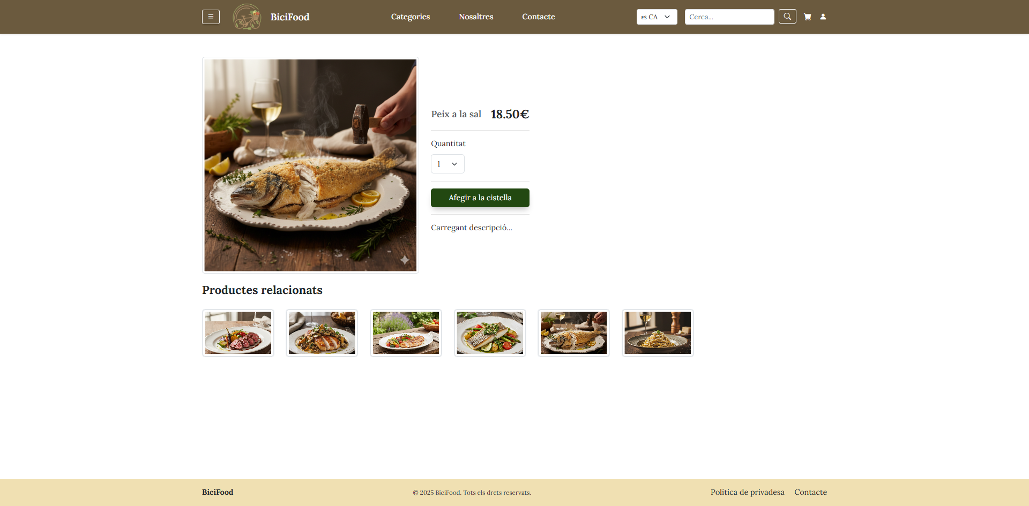
5. Procés de compra
Primer hem d’afegir els productes a la cistella. A tot BiciFood hi apareix per cada producte el botó verd “Afegir a la cistella”
Als Productes Destacats del web principal:
A Categories:
Al detall de cada producte:

Slide 9
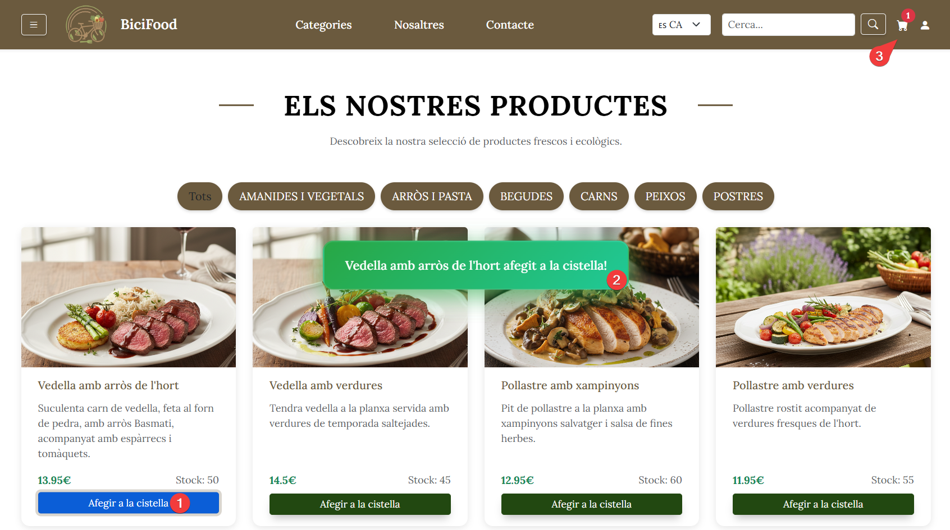
5. Procés de compra
En fer click al botó “Afegir a la cistella” del producte desitjat (1) ens apareixerà un missatge confirmant que s’ha afegit (2) i podreu veure la quantitat d'ítems que actualment teniu a la cistella (3):

Slide 10
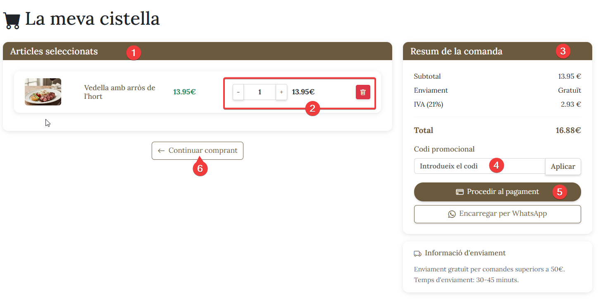
5. Procés de compra
A la nostre cistella hi trobarem:
Articles seleccionats/afegits
Modificar quantitats i/o esborrar.
Total desglosat
Opció codi promocional de descompte
Procedir al pagament
Seguir afegint productes a la cistella

Slide 11
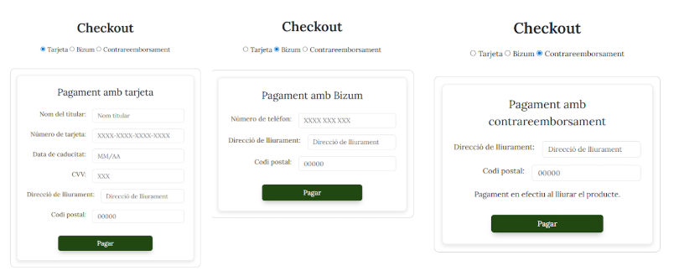
5. Procés de compra
Un cop verifiquem que està tot correcte, heu de procedir amb al pagament fent clic a “Procedir al pagament” (5 a la imatge anterior) i ens demana mitjançant el formulari “Checkout” que indiquem l’opció de pagament desitjada i omplir les dades de pagament:

Slide 12
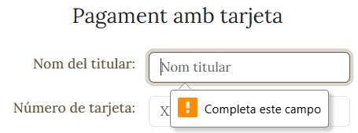
5. Procés de compra
En base a la opció indicada com a mètode de pagament el formulari anirà demanant més o menys informació del client per procedir a pagar. Tots els camps son obligatoris i el sistema ens avisa si falta informació aturant el procés..

Slide 13
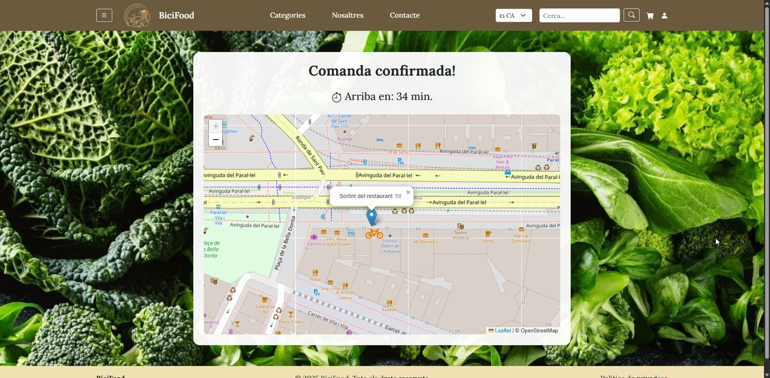
5. Procés de compra
Un cop és tot correctament informat i hem fet clic a Pagar la comanda està pagada i s’està preparant per ser entregada! Podreu veure i fer seguiment de la comanda:

Slide 14
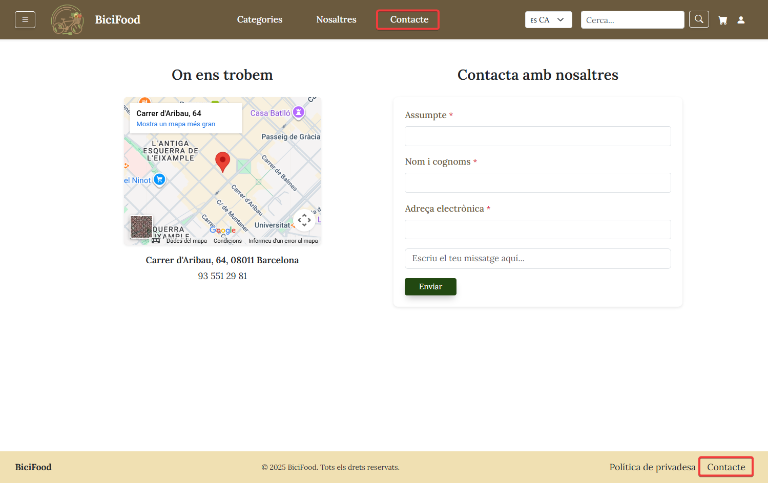
6. Contacte i suport
Aquest manual està pensat i preparat per a resoldre tots els dubtes en quant a navegació del web. És possible que no tot hagi quedat resolt, què algunes funcionalitats no funcionin com s’espera o , fins i tot, que hi hagin coses a millorar!
Valorem molt el feedback i contacte dels nostres clients i per això hem afegit al menú de navegació l’opció per contactar amb nosaltres.

